Slide 1
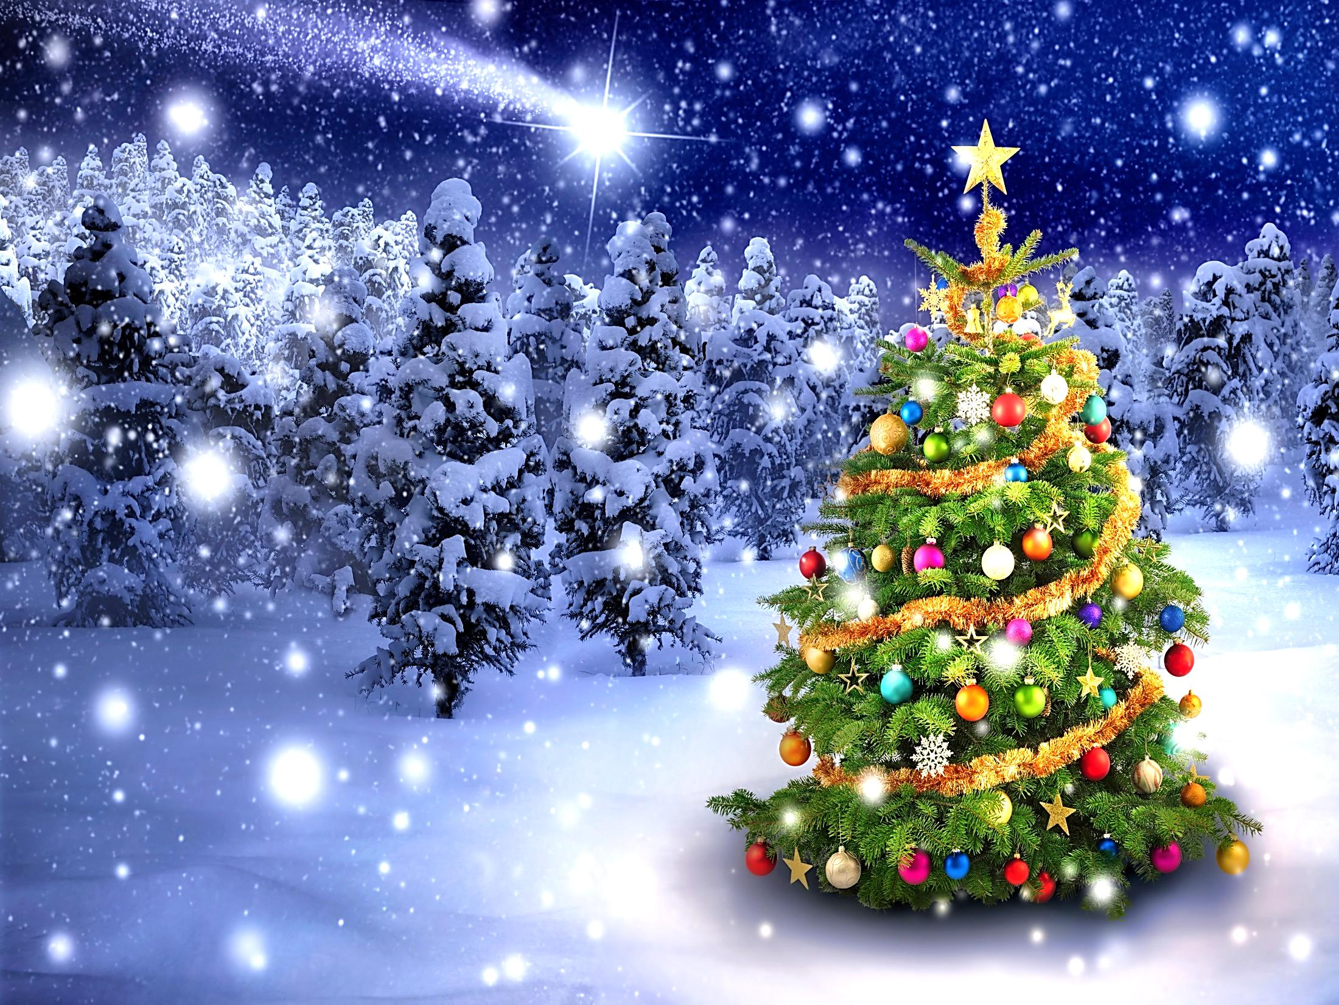
Елка
символ
празднования
нового года

Slide 2
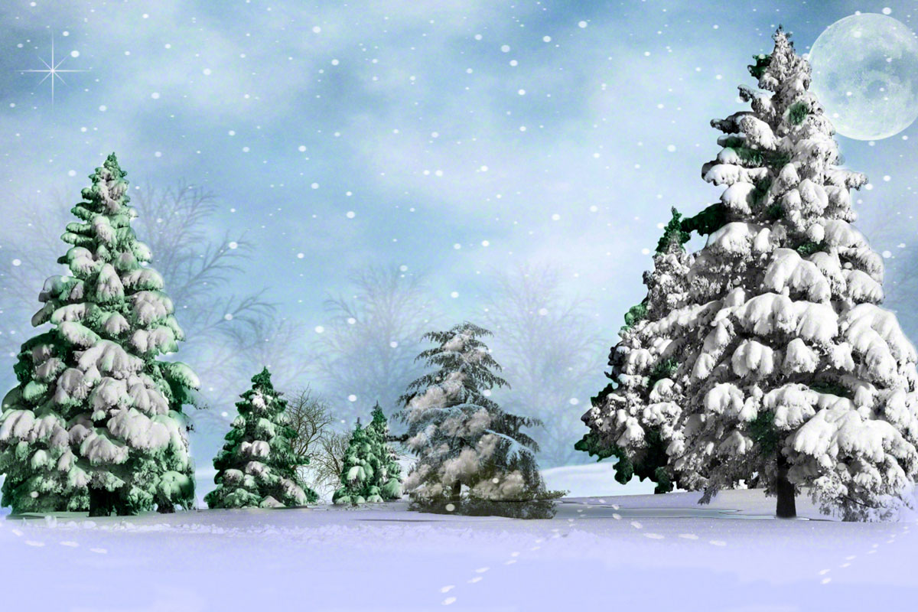
История Новогодней елки
История Новогодней елки насчитывает много тысячелетий. «Прообразом» этой очаровательной и нарядной героини новогодних праздников стало Мировое Дерево. В древние времена оно символизировало собой устройство мира и само считалось центром мироздания. Его корни, уходящие глубоко в землю, - преисподняя. Его мощный ствол с ветвями – наш наземный мир, его крона, тянущаяся в небеса, - Рай, связь человека с Высшими Силами. У славянских народов Мировое Дерево ассоциировалось с березой, у древних египтян – с пальмой.

Slide 3
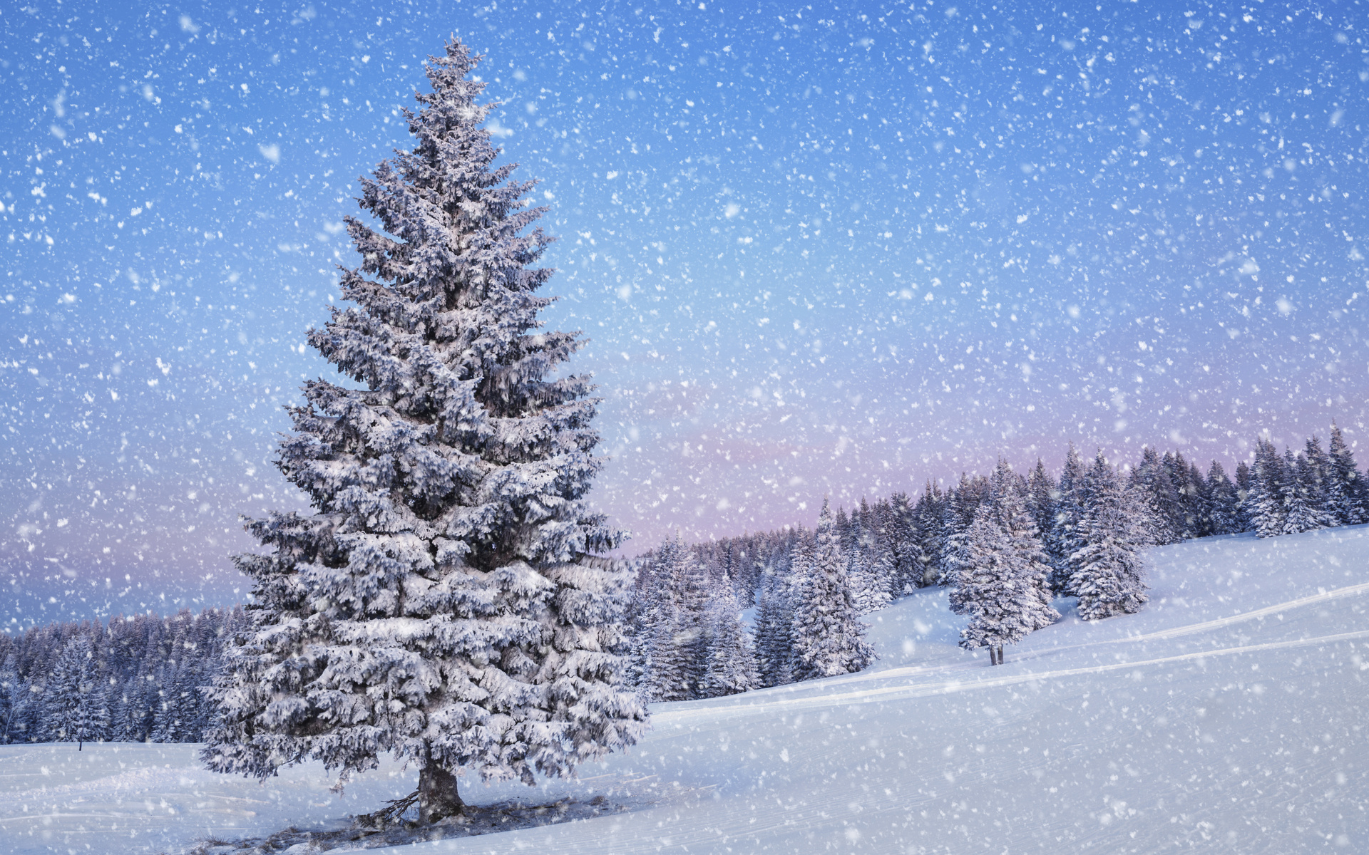
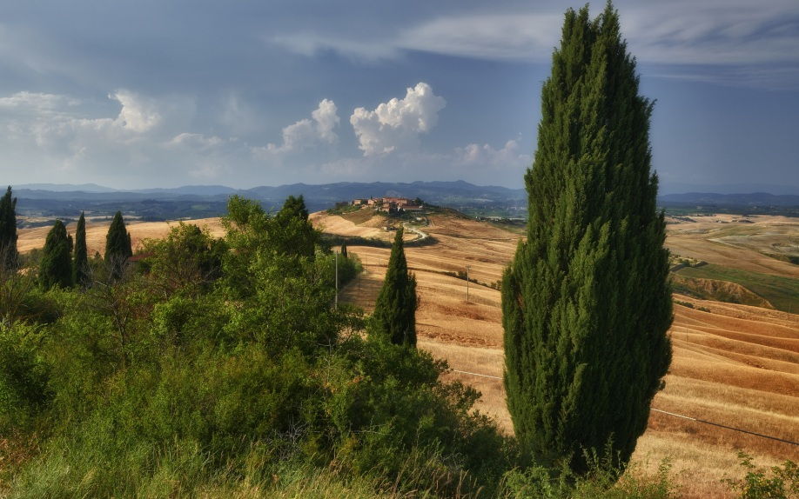
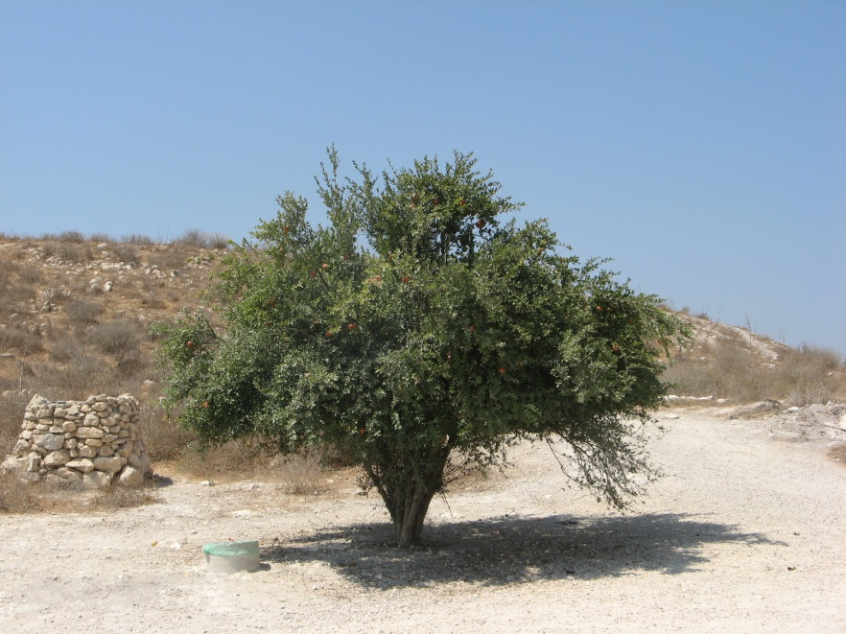
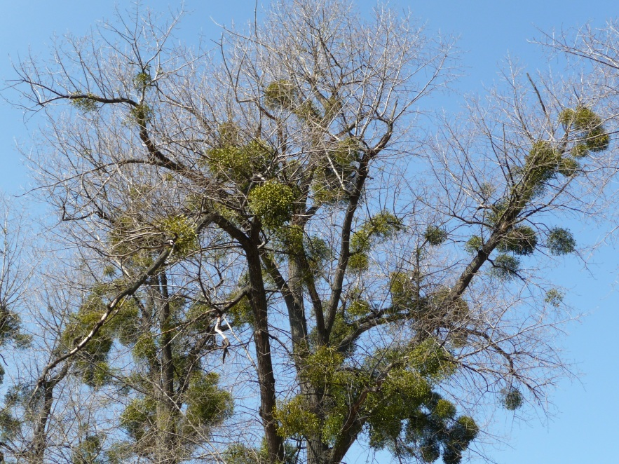
В Греции центр мира олицетворял собой кипарис
у кельтских народов - омела
в Риме – фиговое дерево

Slide 4
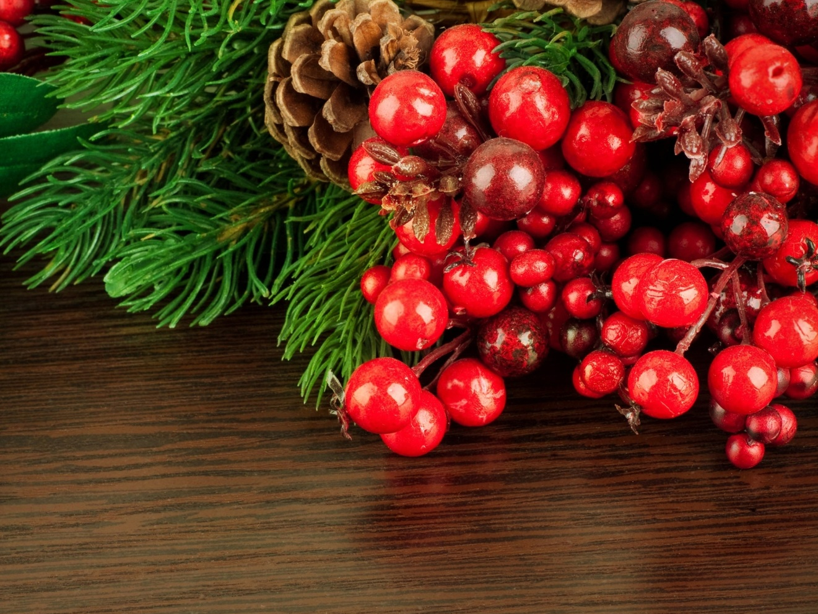
Окончательно традиция
украшать дома деревьями сформировалась только в
Средние Века. День зимнего солнцестояния (22 декабря,
самый короткий день в году)
считался особенным, так как
именно на него, по поверьям,
выпадал день рождения
Адама и Евы. Поэтому в
старину в этот день люди устанавливали в своих домах вечнозеленые растения, украшенные красными яблоками. Впрочем, вместо настоящих яблок на хвойные праздничные деревья уже в 15 веке стали вешать стеклянные шары и другие игрушки круглой формы.

Slide 5
Новогодняя елка – символ Нового года и Рождества
Приблизительно в это же время ель становится символом Рождества (которое отмечается 25 декабря и по дате почти совпадает с днем рождения Евы и Адама). Как уверяют письменные источники, впервые на рождественские праздники наряженную елку установили в немецком городе Страсбурге, в начале 16 века. За несколько столетий эта красивая традиция распространилась по всей Европе. А к началу 19 века она добралась и до Америки.

Slide 6
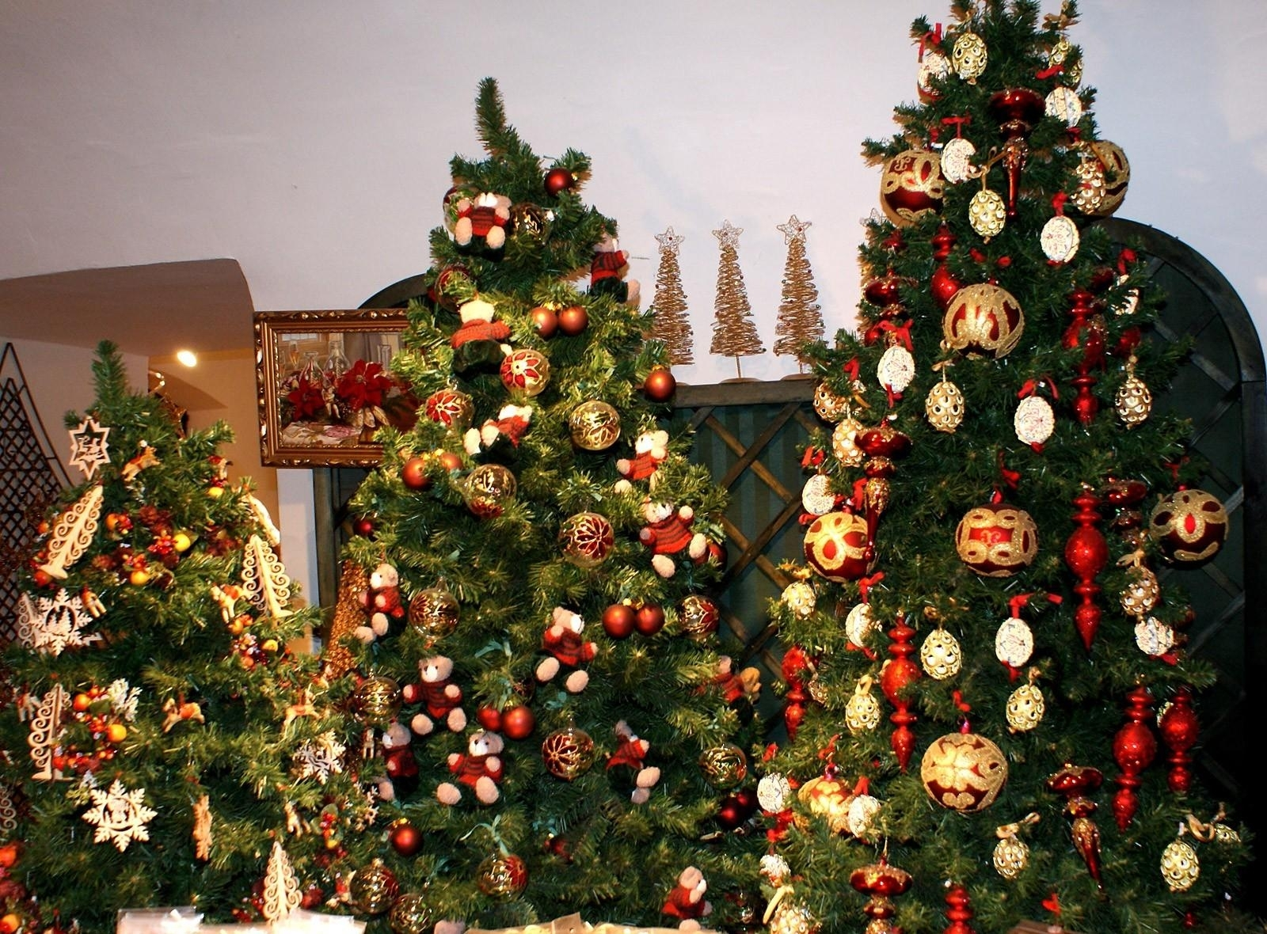
Новогодняя елка на Руси
На Руси первая новогодняя елка появляется благодаря Петру I. В 1699 году он издал указ вести летоисчисление, как принято в странах Европы, от Рождества Христова. И отмечать наступление Нового Года в ночь с 31 декабря на 1 января пышными торжествами с нарядными елками, фейерверками и застольями. Правда, приживалась на Руси эта традиция очень долго, более 100 лет. Для многих людей символом Нового года (который до Петровской эпохи отмечали 1 марта) оставалась русская березка. Первая «государственная» елка в честь Новогодних праздников было установлена только в 1881 году, по приказу Великой Княгини Александры Федоровны.

Slide 7
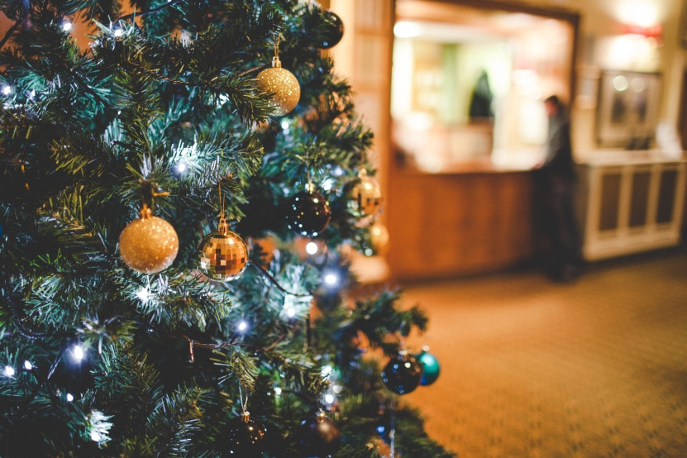
Какой-то период времени после революции 1917 года Новогодняя Елка считалась буржуазным пережитком. Но уже с 1935 года традиция встречать с ней Новый Год вернулась. В наши дни в дни новогодних торжеств нарядные елочки украшают не только все дома, но и главные площади многих столиц мира. Причем, некоторые деревца выглядят очень необычно!

Slide 8
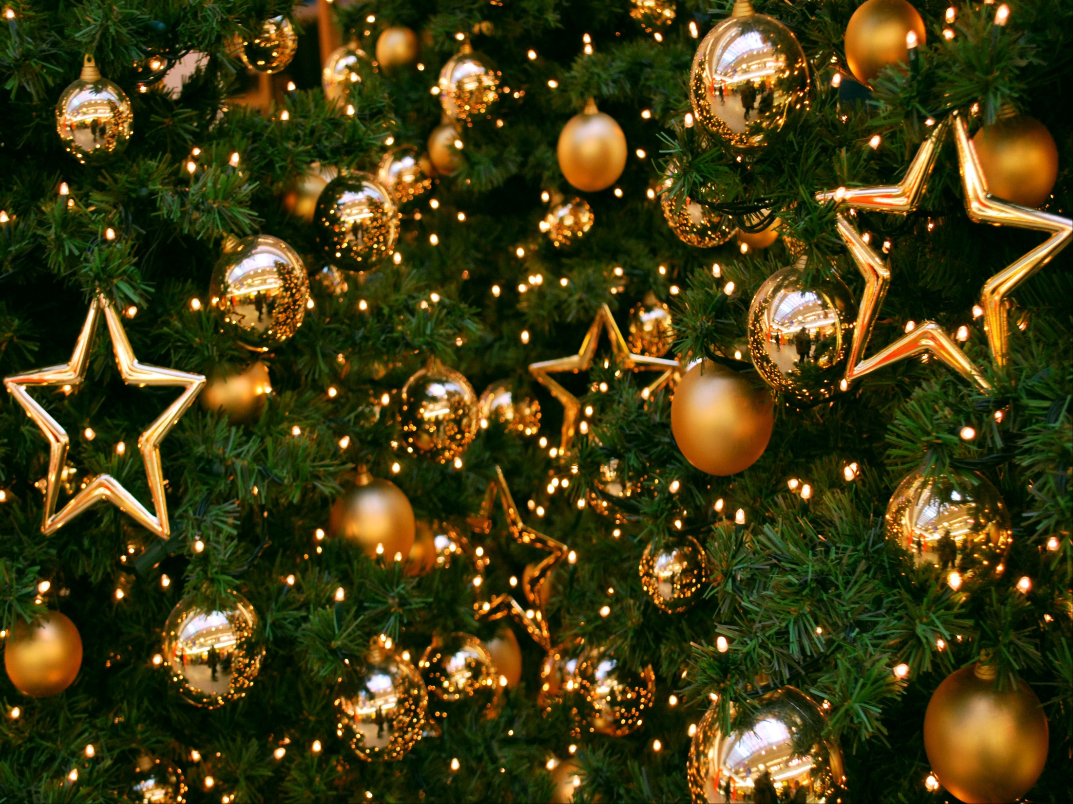
Самые необычные Новогодние Елки

Slide 9
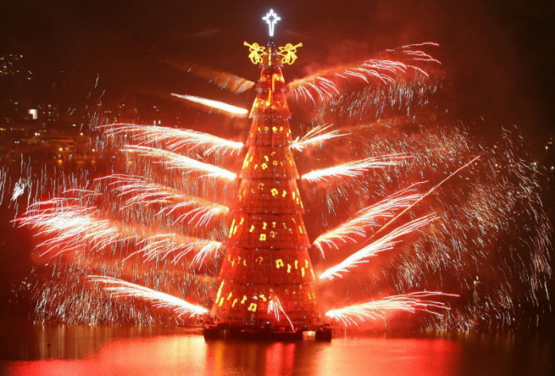
Плавучая искусственная Новогодняя Елка на озере Лагоа в
Рио-де-Жанейро.
Ее вес - более 530 тонн. Эта елочка входит в Книгу рекордов Гиннесса.

Slide 10
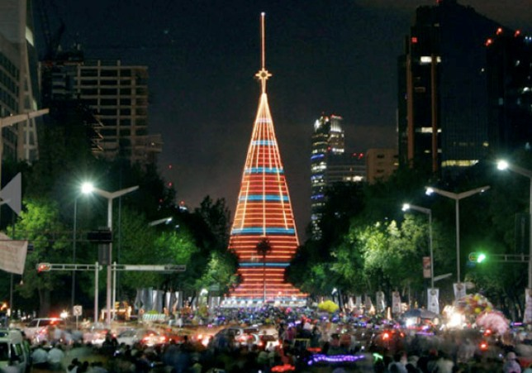
Елка в Мехико 2009 года. Ее высота – 110 метров (40-этажное здание, 1/3 Эйфелевой башни), а вес игрушек – более 300 тонн.

Slide 11
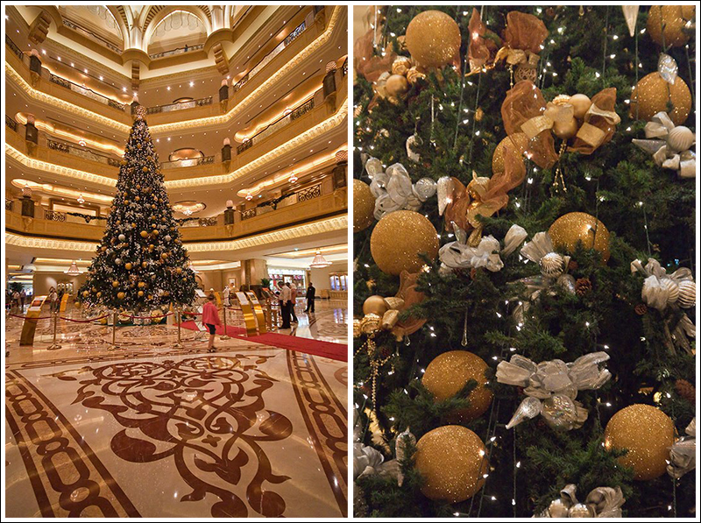
Елка в Абу-Даби, в Арабских Эмиратах, установленная в 2010 году. Она была украшена шарами из чистого золота и серебра. Считается самой дорогой новогодней елкой в мире.

Slide 12
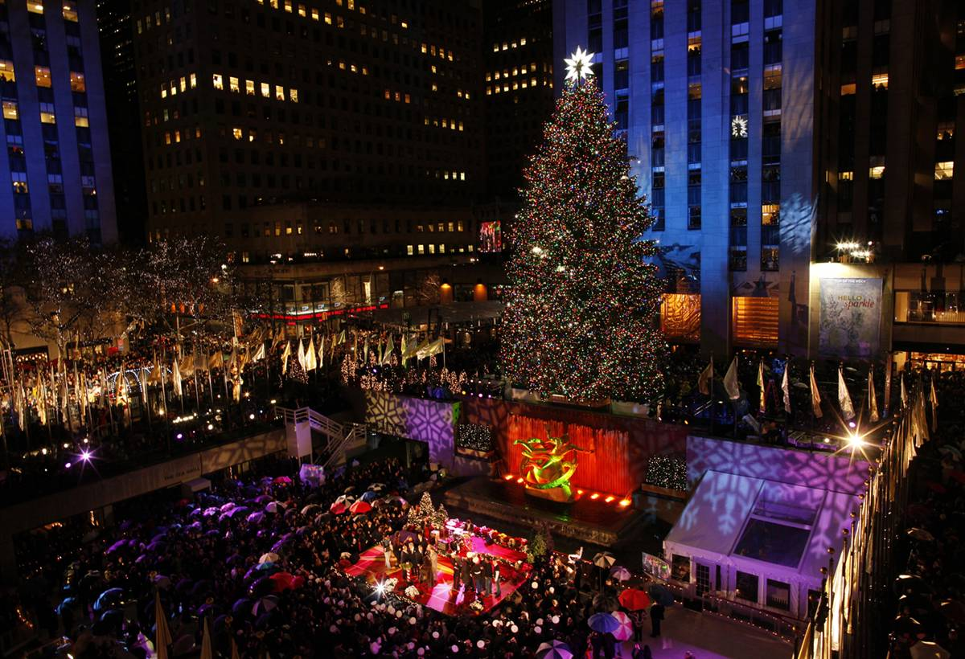
Новогодняя ель у Рокфеллер центра в Нью-Йорке.
А зажигание огней на этой шикарной елке каждый год в прямом эфире транслирует несколько десятков телеканалов.

Slide 13
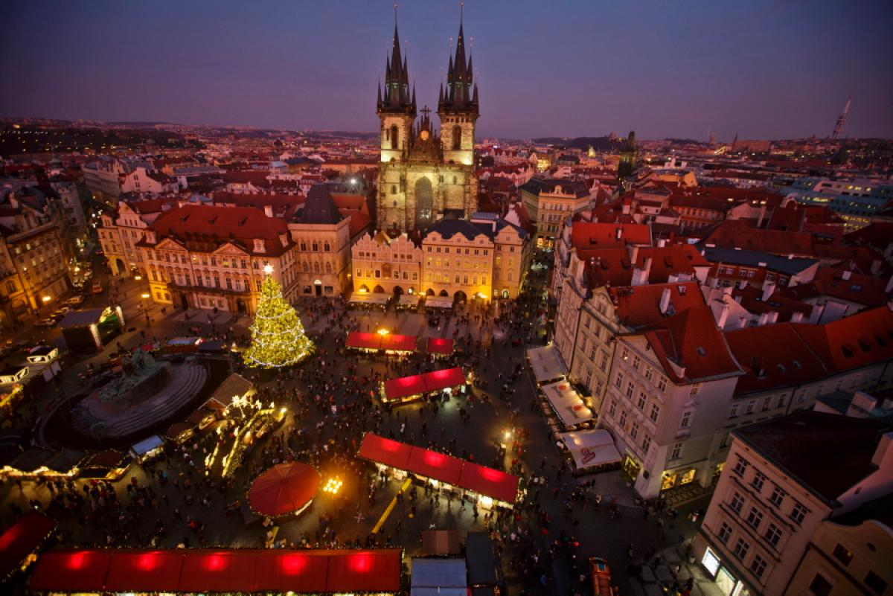
В Праге установка новогодней елки всегда сопровождается открытием чудесного рождественского рынка, неизменно дарящего радость всем жителям города.

Slide 14
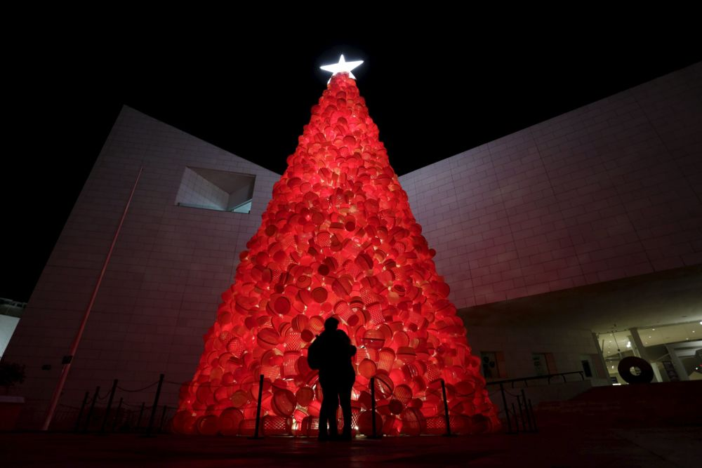
Впрочем, для того, чтобы порадовать людей красивой новогодней елкой порой даже не нужно сильно тратиться. Достаточно просто поискать вокруг ненужные пластиковые корзины и контейнеры, как это однажды сделали в Монтерре, Мексика.

Slide 15
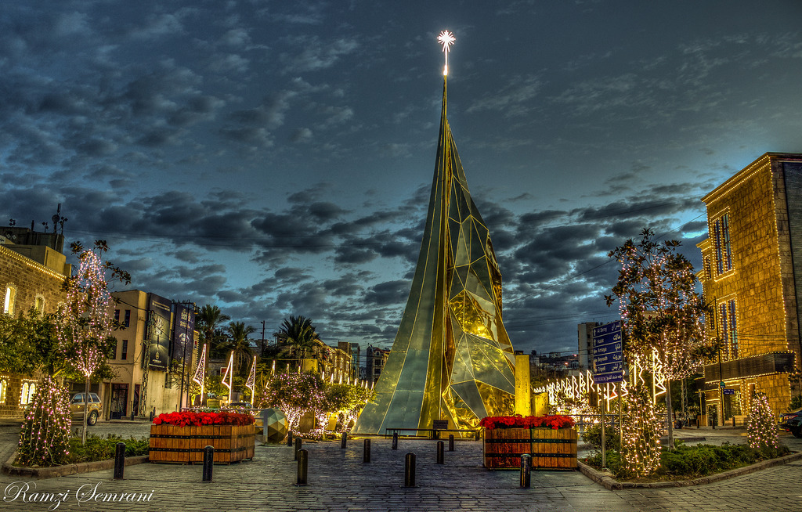
город Библос, Ливан

Slide 16
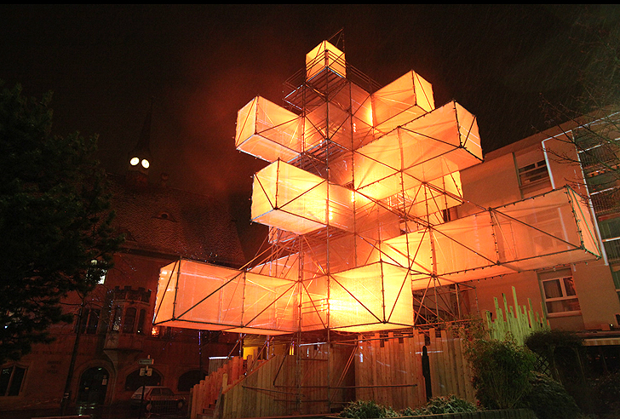
Совершенно невероятные конструкции, изображающие новогодние елки, это уже давно не редкость. Вот таким образом атмосферу Нового года передали специалисты «ABIES-Electronicus» из Бельгии.

Slide 17
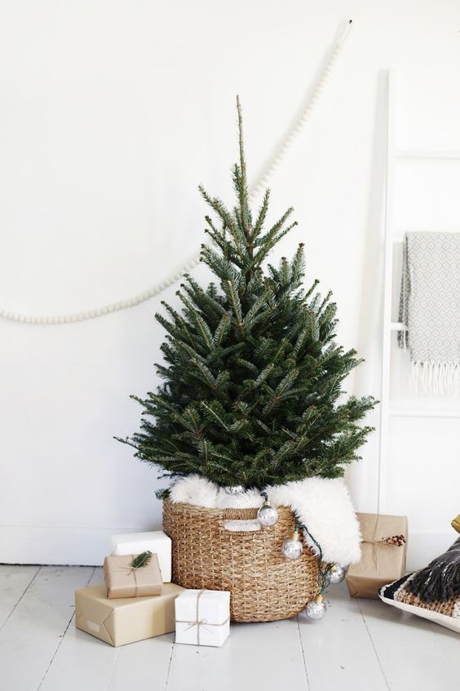
Впрочем, даже самая маленькая и скромная елочка обязательно принесет в ваш дом радость и ощущение настоящего праздника. Ведь Новый Год уже немыслим без этого очаровательного живого деревца, красивого символа Вечности и Бесконечности Мира.

Slide 18
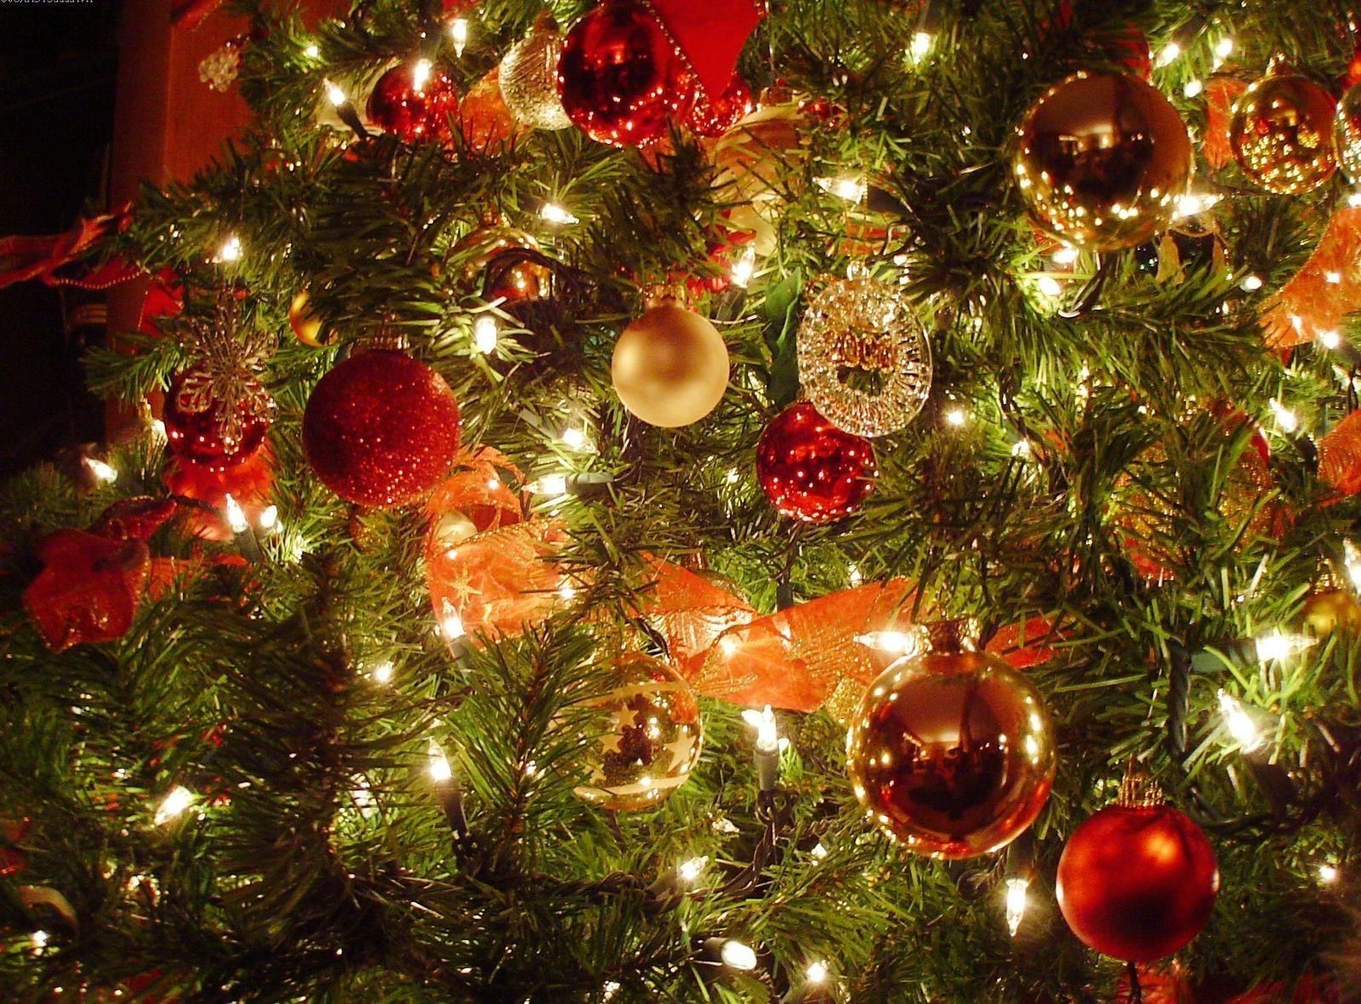

Спасибо за внимание!

